Slide 1
可程式邏輯控制器Programmable Logic Controller，PLC簡介
By GX

Slide 2
項次
簡介 P.3
運作說明 P.5
結構說明 P.8
西門子PLC介紹 P.17
常用程式編輯模式 P.35
簡易程式範例P41

Slide 3
簡介-1
可程式邏輯控制器（Programmable Logic Controller，簡稱PLC），一種具有微處理機的數位電子設備，用於自動化控制的數位邏輯控制器，可以將控制指令隨時載入記憶體內儲存與執行。可程式控制器由內部CPU，指令及資料記憶體、輸入輸出單元、電源模組、數位類比等單元所模組化組合成。
PLC具有通用性強、使用方便、適應面廣、可靠性高、抗干擾能力強、編程簡單等特點。

Slide 4
簡介-2
國際電工委員會（IEC）在其標準中將PLC定義為:
PLC是一種數位運算操作的電子系統，專為在工業環境應用而設計的。 採用可程式的存儲器，用於其內部存儲程式，執行邏輯運算、順序控制、定時、計數與算術操作等面向用戶的指令，並通過數位或類比式輸入/輸出控制各種類型的機械或生產過程。可程式邏輯控制器及其有關外部設備，都按易於與工業控制系統聯成一個整體，易於擴充其功能的原則設計。

Slide 5
運作說明-1
PLC所使用之階梯圖程式中往往使用到許多繼電器、計時器與計數器等名稱，但PLC內部並非實體上具有這些硬體，而是以記憶體與程式編程方式做邏輯控制編輯，並藉由輸出元件連接外部機械裝置做實體控制。
此能大大減少控制器所需之硬體空間。實際上PLC執行階梯圖程式的運作方式是逐行的先將程式碼以掃瞄方式讀入CPU 中並最後執行控制運作。在整個的掃瞄過程包括三大步驟，說明如下：

Slide 6
運作說明-2
步驟一「輸入狀態檢查」：
PLC首先檢查輸入端元件所連接之各點開關或感測器狀態，並將其狀態寫入記憶體中對應之位置Xn。
步驟二「程式執行」：
將階梯圖程式逐行取入CPU 中運算，若程式執行中需要輸入接點狀態，CPU直接自記憶體中查詢取出。輸出線圈之運算結果則存入記憶體中對應之位置，暫不反應至輸出端Yn。
步驟三「輸出狀態更新」：
將步驟二中之輸出狀態更新至PLC輸出部接點，並且重回步驟一。此三步驟稱為PLC之掃描周期，而完成所需的時間稱為PLC 之反應時間，PLC 輸入訊號之時間若小於此反應時間，則有誤讀的可能性。每次程式執行後與下一次程式執行前，輸出與輸入狀態會被更新一次，因此稱此種運作方式為輸出輸入端「程式結束再生」。

Slide 7
運作說明-3
生產過程
CPU
類比量輸入模組
物理量
標準的模擬
信號
讀取記憶體數
據運算後輸出
至記憶體儲存
:
:
L PIW 304
T PQW 320
記憶體
(輸入狀態表)
PIW ...
PIW ...
:::
PIW ...
ADC
感測器
變送器
.
.
.
.
.
.
.
.
.
.
.
.
.
.
.
.
.
.
.
.
.
.
.
.
.
.
.
.
.
.
.
.
.
.
.
.
.
.
• 壓力
• 溫度
• 流量
• 速度
• pH值
• 粘性
± 500mV
± 1V
± 5V
± 10V
± 20mA
4...20mA
等
掃描週期
類比量輸出模組
記憶體
(輸出狀態表)
PQW ...
PQW ...
:::
PQW ...
物理量
模擬
執行器
DAC

Slide 8
結構說明-1
PLC分為箱體式和模組式兩種。但它們的組成是架構都是一樣的，只差於外觀上的不同。
箱體式PLC，有一塊CPU板、I/O板、顯示面板、記憶體塊、電源等，當然按CPU性能及I/O點數又有若干規格。
模組式PLC，有CPU模組、I/O模組、記憶體、電源模組、底板或機架等各獨立模組拼組而成。
無論哪種結構類型的PLC，都屬於匯流排式開放型結構，其I/O能力可按用戶需要進行擴展與組合。PLC的基本結構框圖如下圖：

Slide 9
結構說明-2

Slide 10
結構說明-3
電源模組
依PLC型式箱體式是CPU模組合二為一及模組式是分開的，其主要用途是為PLC各模組的積體電路提供工作電源。同時，有的還為輸入電路提供24V的工作電源。電源如果為交流電源通常為220VAC或110VAC，若為直流電源常用的為24V。
中央處理單元
PLC中的CPU是PLC的核心，它按PLC的系統程式賦予的功能接收並存貯用戶程式和資料，用掃描的方式採集由現場輸入裝置送來的狀態或資料，並存入規劃的暫存器中，同時診斷電源和PLC內部電路的工作狀態和編程過程中的語法錯誤等。進入運行後，從用戶程式存貯器中逐條讀取指令，經分析後再按指令規定的任務產生相應的控制信號，去指揮有關的控制電路，與個人電腦一樣，主要由運算器、控制器、暫存器及實現它們之間聯繫的資料、控制及狀態匯流排構成，還有週邊晶片、匯流排界面及有關電路。

Slide 11
結構說明-4
記憶體
記憶體主要用於存儲程式及資料。PLC內部會存放撰寫完成編輯的程式指令及資料，通常也可使用RAM或EEPROM等專用記憶體卡片方式擴充，但擴充能力得依各廠牌與型號有所不同。
通訊
現在PLC大多具有可擴充通信網路模組的功能，它使PLC與PLC 之間、PLC與PC以及其他智慧設備之間能夠交換資訊，實現分散集中控制。現在幾乎所有的PLC新產品都有通信網路功能，通過雙絞線、同軸電纜或光纜，可以在幾公里甚至幾十公里的範圍內交換資訊。一些生產廠家採用工業標準匯流排，使用標準通訊協定，這將使不同機型的PLC之間設備之間可以方便地進行通訊與網路。
PLC通訊協定規格可分為RS-232、RS-422、RS-432、RS-485、IEEE 1394、IEEE-488（GPIB），其中RS-432最為少見。目前國際中最常用的通信協定為MODBUS-ASII模式及MODBUS-RTU模式，此為Modicon公司所制定的通訊協定。PROFIBUS則為西門子公司所制定。洛克威爾是 CONTROLNET，日本三菱公司則推出CC-LINK通信協定。洛克威爾是 CONTROLNET

Slide 12
結構說明-5
編程設備
常見的編程設備有簡易手持編程器、智慧圖形編程器和基於 PC 的專用編程軟體。
編程設備用於輸入和編輯用戶程式，對系統作些設定，監控 PLC 及 PLC 所控制的系統的工作狀況。編程設備在 PLC 的應用系統設計與調試、監控運行和檢查維護中是不可缺少的部件。

Slide 13
結構說明-6
輸入/輸出單元-1
PLC的對外功能，主要是通過各種輸入/輸出模組與外界聯繫的，按I/O點數確定模組規格及數量，I/O模組可多可少，但其最大數受CPU所能管理的基本配置的能力，即受最大的底板或機架槽數限制。I/O模組集成了PLC的I/O電路，其輸入暫存器反映輸入信號狀態，輸出點反映輸出閂鎖狀態。
輸入單元是用來連結擷取輸入元件的信號動作並透過內部匯流排將資料送進記憶體由CPU處理驅動程式指令部分。
輸出單元是用來驅動外部負載的介面，主要原理是由CPU處理以書寫在PLC裡的程式指令，判斷驅動輸出單元在進而控制外部負載，如指示燈、電磁接觸器、繼電器、氣（油）壓閥等。

Slide 14
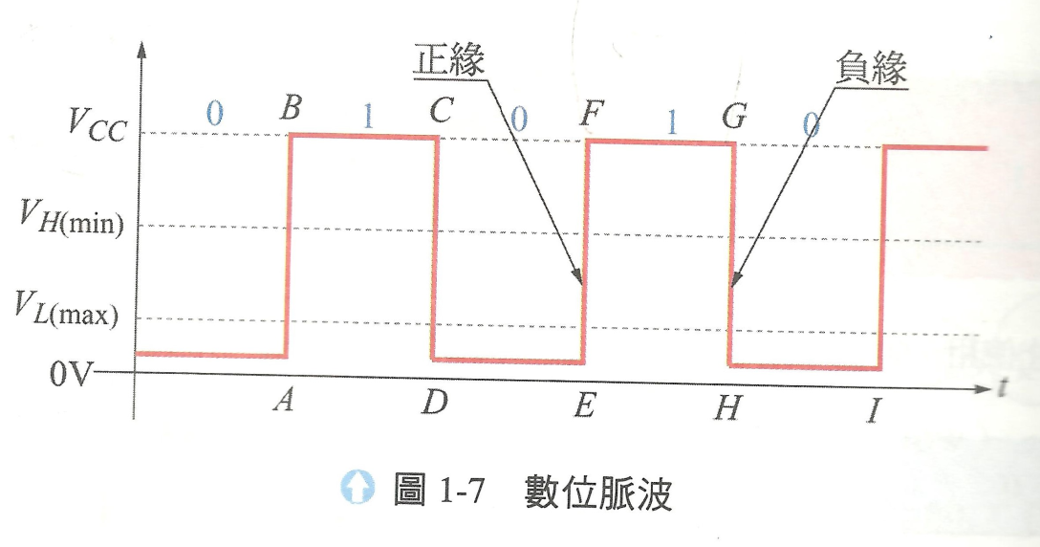
結構說明-補充說明
數位訊號（discrete signal）
它使用離散（即不連續的）信號變化，只有高準位high與低準位low電壓代表訊息，用以輸入，處理，傳輸、貯存等。習慣上都以H=1、L=0。換句話說，在數位訊號中，訊號變化只有0及1而已。

Slide 15
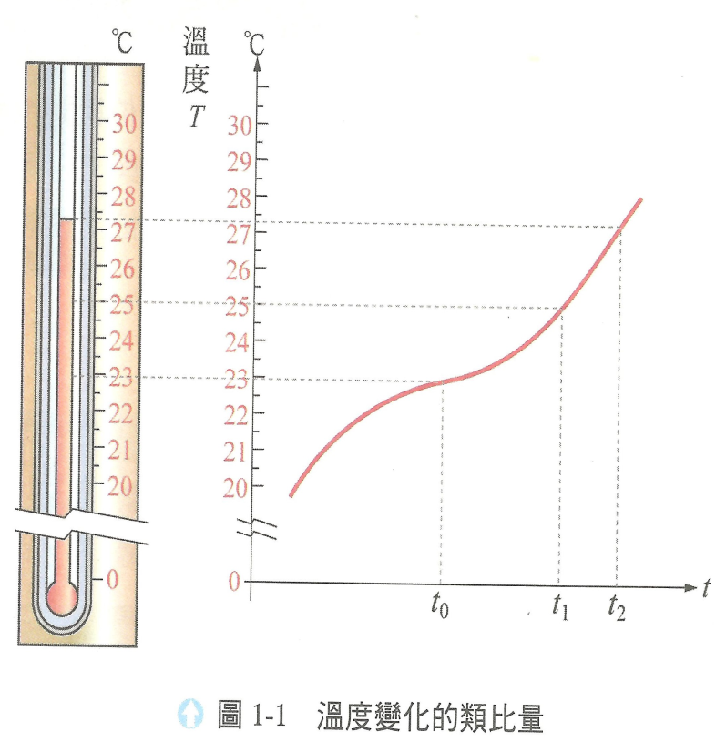
結構說明-補充說明
類比訊號（英語：analog signal）
指在時域上數學形式為連續數量函式的訊號。使用一個連續的範圍代表訊息。類比訊號的概念常常在涉及電的領域中被使用。任何的訊息都可以用類比訊號來表達。
這裡的訊號常常指物理現象中被測
量對 變化的響應，例如聲音、光、溫度
、位移、壓強，這些物理量可以使用感
測器測量。類比訊號中，不同的時間點
位置的訊號值可以是連續變化的。

Slide 16
結構說明-7
輸入/輸出單元-2
•數位輸入模組：監控外部訊號ON/OFF(1/0)狀態輸入。
•數位輸出模組：ON/OFF狀態輸出控制(輸出DC24V或乾接點導通)，通常會搭配繼電器來控制其他設備。
•類比輸入模組：監控外部設備或儀表電壓、電流、電阻、熱電偶等類比訊號輸入。
•類比輸出模組：輸出類比訊號給外部設備，通常有電
壓、電流等模式輸出，在工業環境中常用來控制氣閥及馬達變頻器。
※PLC系統類比輸出入範圍包括±5V、±10V、0V~5V、0V~10V、4到20mA、或0到20mA等。

Slide 17
西門子PLC介紹-1
SIMATIC S7系統概述
S7-200
S7-300
S7-400

Slide 18
西門子PLC介紹-2
SIMATIC HMI
SIMATIC PG
SIMATIC PC
S7PLC
網路架構
S
I
M
A
T
I
C
O
P
1
7
K
1
K
2
K
3
K
4
K
5
K
6
K
7
K
8
H
E
L
P
K
9
K
1
0
K
1
1
K
1
2
K
1
3
K
1
4
K
1
5
K
1
6
S
E
H
I
F
T
7
8
9
0
A
S
C
4
D
5
E
6
F
.
C
K
1
A
2
B
3
C
S
H
I
F
T
I
N
S
H
E
L
P
E
N
T
E
R
D
E
L
MPI -網路
SIMATIC NET
工業乙太網
SIMATIC NET
PROFIBUS
SIMATIC
控制器
PROFIBUS-DP
SIMATIC DP
FM
ASI
SV

Slide 19
西門子PLC介紹-3
模組化
根據 PLC 的I/O 點數的多少，可將 PLC 分為小型、中型、大型和超大型四類：
（1）I／O 點數在 256 以下為小 型 PLC。
（2）I／O 點數在 256～1024 為中型 PLC。
（3）I／O 點數大於 1024 為大 型 PLC。
（4）I／O 點數在 4000 以上為 超大型 PLC。
高中性能系列
SIMATIC S7 - 400
較低性能系列
模組化
SIMATIC S7 - 300
微型 PLC
模組化
SIMATIC S7 - 200

Slide 20
西門子PLC介紹-S7-S200
S7-200:概述
輸出
記憶體卡
模式選擇器
電位器
PPI連接
狀態指示
本機DI/DO狀態指示
輸入

Slide 21
西門子PLC介紹-S7-S200
S7-200:模組
CP242 - 2
EM
EM
CP

Slide 22
西門子PLC介紹-S7-S200
S7-200:技術參數
CPU212 CPU214 CPU215 CPU216
尺寸 160x80x62 mm 197x80x62 mm 218x80x60mm 218x80x60mm
工作記憶體 1K位元組 4K位元組 8K位元組 8K位元組
指令 512 2K 4K 4K
資料寄存器 512 字 2048 字 5K位元組 5K位元組
基本單元I/O 8 DI / 6 DO 14 DI / 10 DO 14 DI / 10 DO 24 DI / 16 DO
擴展能力 2個擴展模組 ----------------------- 7 個擴展模組 -------------------------
中斷 1個輸入中斷 ----------------------- 4 個輸入中斷 ------------------------- 1個計數中斷 (7kHz) 2個計數中斷(7kHz) -------- 2個計數中斷(20kHz)--------
計數器/計時器 64/64 128/128 256/256 256/256
執行速度 1.3ms 0.8 ms 0.8 ms 0.8ms (1k二進位指令)
通訊PPI Profibus 2XPPI/自由口
維護 ---------------------------------- 免維護, 無電池------------------------------------
基本設備 基本S7-200系統包括2種CPU型號，每種CPU型號都有3個類型（區別: 供電電壓/集成I/O)

Slide 23
常用PLC介紹-S7-S200
S200-特性
•針對低性能要求的模組化小控制系統 ,
•可選擇不同類型的擴展模組,
•7個模組的擴展能力,
•模組中集成背板匯流排,
•網路連接RS 485通訊介面或PROFIBUS,
•公共軟體,
•帶有電源，CPU和I/O的一體化單元設備,
•帶有集成功能的“微型PLC”.
擴展模組 (EM)
•數位量輸入模組：
•數位量輸出模組：
•類比量輸入模組：
•類比量輸出模組：
•通訊模組(CP)
提供以下的連網能力： 點到點連接,ROFIBUS,工業乙太網

Slide 24
西門子PLC介紹-S7-S200
S200安裝盤體照片：
CDA乾燥機控制盤

Slide 25
常用PLC介紹-S7-S300
S7-300:概述
SIEMENS
CPU315-2 DP
SF
BATF
DC5V
FRCE
RUN
STOP
SF DP
BUSF
CPU指示 LED
存储器卡插槽
RUN-P
RUN
STOP
M RES
SIMATIC
S7-300
MPI 接口
外部电池
Batterie
MPI
DP
DP 接口

Slide 26
常用PLC介紹- S7-S300
S7-300:模組
S7-300:模組
PS
(可選)
CPU
IM
(可選)
SM:
DI
SM:
DO
SM:
AI
SM:
AO
FM:
-計數
-定位
-閉環控制
CP:
-點-到-點
-PROFIBUS
-工業乙太網

Slide 27
西門子PLC介紹- S7-S300
S7-300:技術參數
CPU312 IFM CPU313 CPU314 CPU314IFM CPU315
工作記憶體: 6K位元組 12K位元組 24K位元組 24K位元組 48K位元組
裝載記憶體 (內部集成 RAM.): 20 K位元組 20K位元組 40K位元組 40K位元組 80K位元組
裝載記憶體 (Flash EPROM) - 512 K位元組 512K位元組 - 512K位元組
(最多可接)
DI / DQ: 128 128 512 992 1024
AI / AQ: 32 32 64 248 128
本機I/O點
DI / DQ 10 / 6 - - 20 / 16 -
AI/ AQ 4 / 1
程式執行時間 0.6ms 0.6 ms 0.3 ms 0.3 ms 0.3 ms
（1K二進位指令）
記憶體標誌位元 1024 2048 2048 2048 2048
計數器 /計時器 32 / 64 64 /128 64/128 64/128 64/128
集成功能 有 無 無 有 無
例如：計數器/頻率測量

Slide 28
西門子PLC介紹- S7-S300
S300-特性
•針對低性能要求的模組化中小型控制系統
•可選擇不同類型的擴展模組
•可以擴展多達32個模組
•模組內集成背板匯流排
•網路連接 多點介面 (MPI), PROFIBUS或-工業乙太網
•通過程式設計器PG訪問所有的模組
•借助於“HWConfig“工具可以進行組態和設置參數
信號模組(SM)
•數位量輸入模組：
•數位量輸出模組：
•類比量輸入模組： •類比量輸出模組： 介面模組(IM)
可以用來進行多層組態，它們把匯流排從一層傳到另一層。
功能模組 (FM)
執行“特殊功能”：
計數,定位,閉環控制 通訊處理器(CP)
提供以下的連網能力： 點到點連接,ROFIBUS ,工業乙太網

Slide 29
西門子PLC介紹- S7-S300
S300安裝盤體照片：
CDA高壓空氣幫浦
系統控制盤

Slide 30
西門子PLC介紹- S7-S400
S7-400:概述
CPU指示
LED
DP接口指示LED
存储器卡插槽
DP 接口
MPI 接口
外部电池

Slide 31
西門子PLC介紹- S7-S400
S7-400:模組
PS
CPU
SM:
DI
SM:
DO
SM:
AI
SM:
AO
CP
FM
SM
IM

Slide 32
西門子PLC介紹- S7-S400
S7-400:技術參數
每條二進位指令的
執行時間
裝入/傳遞 (字)
16位元定點數 (+/-)
IEEE浮點數 (+/-)
用戶記憶體
工作記憶體
裝載記憶體 (內部集成)
裝載記憶體 (外部)
操作資源
記憶體標誌(位元)
時鐘記憶體
計時器
計數器
塊類型/數目
FB塊
FC塊
DB塊
過程映象區大小
(輸入/輸出)
最大的I/O地址區
集成介面
CPU 412-1
200 nsec
200 nsec
200 nsec
1200 nsec
48 KB
8 KB
16 MB
4096
8
256
256
256
256
512
p. 128 Byte
p. 2 KByte^{*)}
MPI
CPU 413-1
200 nsec
200 nsec
200 nsec
1200 nsec
72 KB
8 KB
16 MB
4096
8
256
256
256
256
512
p. 128 Byte
p. 2 KByte^{*)}
MPI,
CPU 413-2 DP
200 nsec
200 nsec
200 nsec
1200 nsec
72 KB
8 KB
16 MB
4096
8
256
256
256
256
512
p. 128 Byte
p. 2 KByte^{*)}
MPI, DP
CPU 414-1
100 nsec
100 nsec
100 nsec
600 nsec
128 KB
8 KB
16 MB
8192
8
256
256
512
1024
1024
p. 256 Byte
p. 8 KByte^{*)}
MPI
CPU 414-2 DP
100 nsec
100 nsec
100 nsec
600 nsec
128 KB/ 384KB
8 KB
16 MB
8192
8
256
256
512
1024
1024
p. 256 Byte
p. 8 KByte^{*)}
MPI, DP
CPU 416-1/-2DP/-2DP
80 nsec
80 nsec
80 nsec
480 nsec
512 KB/ 0.8MB/ 1.6MB
16 KB
16 MB
16384
8
512
512
2048
2048
4096
p. 512 Byte
p. 16 KByte^{*)}
MPI
^{*)} 1Byte = 8數位量輸入/輸出
2Byte = 1模擬量輸入/輸出

Slide 33
西門子PLC介紹- S7-S400
S400-特性
•用於中等到高級性能要求的強大的PLC，
•可以選擇不同的模組。
•可以擴展多達300個模組。
•背板匯流排集成在模組內。
•可以聯網 -多點介面 (MPI)，PROFIBUS或工業乙太網。
•通過中央程式設計器連接到所有的模組，
•借助於“HWConfig”工具可以組態和設置參數。
•多處理器計算(在中央機架上可以使用多達 4个 CPU)。
信號模組(SM)
•數位量輸入模組：
•數位量輸出模組：
•類比量輸入模組：
•類比量輸出模組：
介面模組(IM)
介面模組提供不同機架之間的連接：
功能模組(FM)
執行“特殊功能”計數,定位,閉環控制
通訊處理器(CP)
提供如下的聯網能力：點到點連接,PROFIBUS,工業乙太網

Slide 34
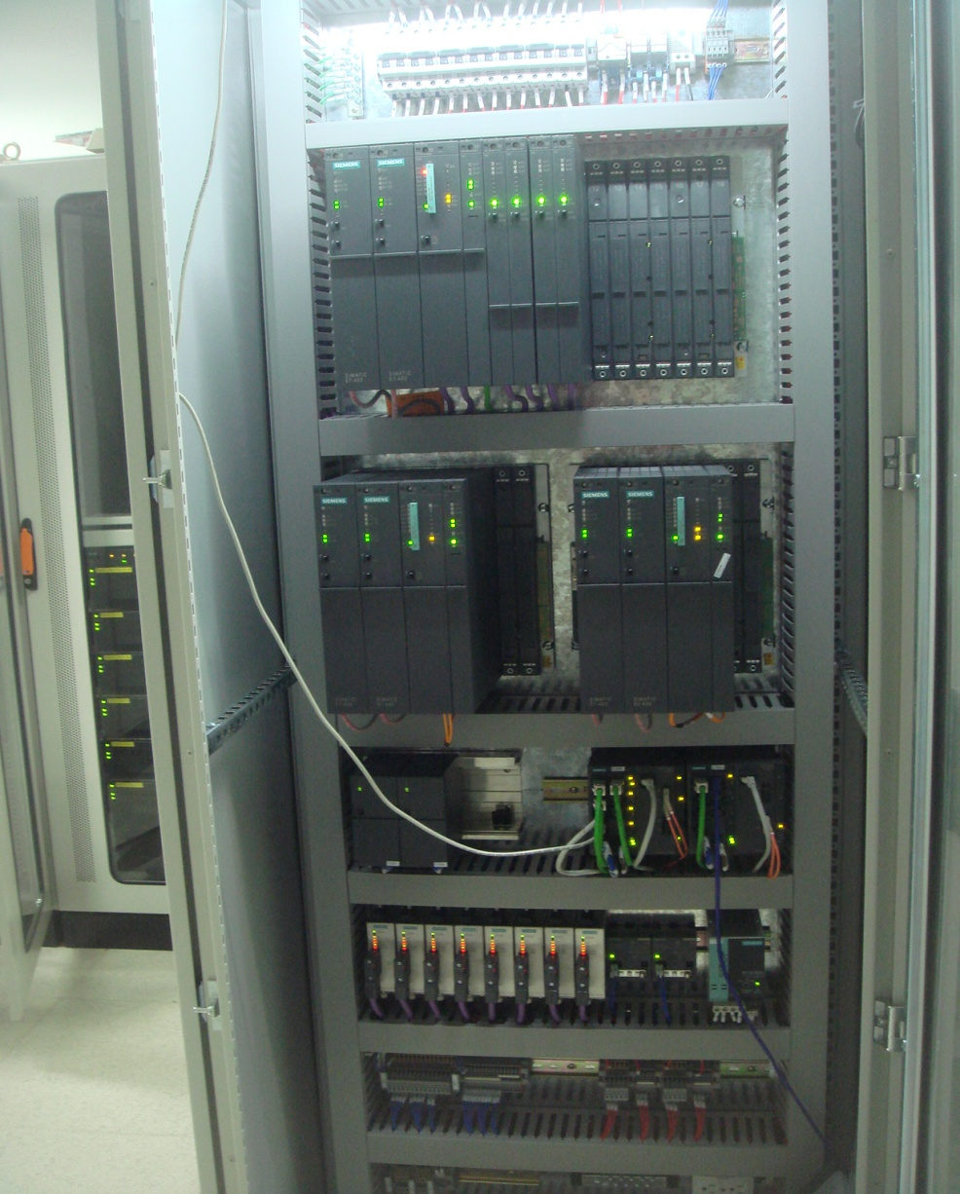
西門子PLC介紹- S7-S400
S400安裝盤體照片：
FMCS廠務監控管理系統
包含空調，電力，消防、
排氣、水系統等

Slide 35
常用程式編輯模式-1
可選擇多態不同的程式設計方法(梯形圖、功能塊圖、語句表、標準語言、順序控制、或狀態圖)，常用編輯方式如下表 。
程式設計語言 | 使用用戶類型 | 應用
語句表STL | 偏好使用類似機器碼的語言進行程式設計的使用者 | 程式將根據運行時間和記憶體要求進行優化
梯形圖LAD | 習慣使用電路圖進行工作的用戶 | 編寫邏輯控制程式
功能塊圖FBD | 熟練布林代數的邏輯框的使用者 | 編寫邏輯控制程式
SCL (結構式文件編程語言) | 使用過高階語言例如PASCAL或C語言進行程式設計的使用者 | 編寫資料處理任務程式
S7-GRAPH(SFC) 步進流程圖 | 希望面向技術功能進行工作且不具備豐富程式設計/PLC知識的用戶 | 順序控制

Slide 36
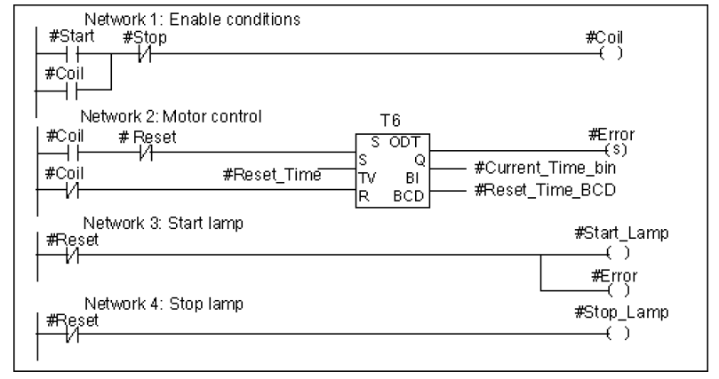
常用程式編輯模式-2
階梯圖邏輯程式設計語言(Ladder Programming，LAD)
圖形程式設計語言“梯形圖(LAD)”以電路圖表示為基礎。電路圖的元件，例如常開a接點和常閉b接點，相互組合，從而構成程式段。邏輯塊的程式碼片段表示一個或多個程式段。
LAD程式段實例:

Slide 37
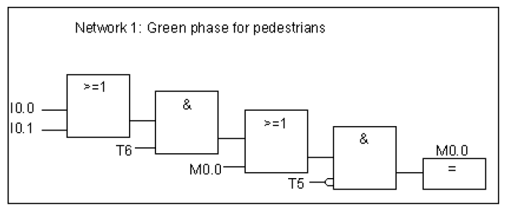
常用程式編輯模式-3
功能塊圖程式設計語言(Function Chart Programming，FBD)
程式設計語言“功能塊圖(FBD)”以布林代數中眾所周知的圖形邏輯符號為基礎也可以通過邏輯框的組合直接顯示諸如數學功能的複雜功能。
FBD程式段實例:

Slide 38
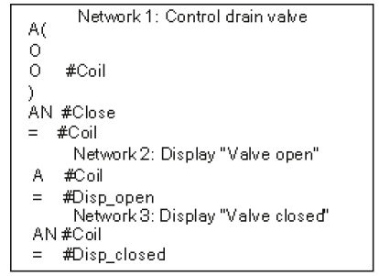
常用程式編輯模式-4
語句表程式設計語言(Statement List， STL)
程式設計語言STL是一態基於文本的程式設計語言，它具有一態類似機器代碼的結構。每個語句代表CPU的一態程式處理操作。多個語句連結在一起就構成了程式段。
STL程式段的實例:

Slide 39
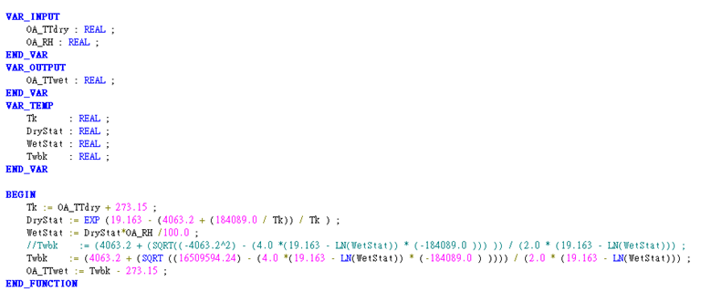
常用程式編輯模式-5
SCL程式設計語言(Structured Text， SCL)
程式設計語言SCL (結構式文件編程語言)。這是一態基於文件編程的高階語言，其全域語言定義符合IEC 1131-3。與PASCAL近似但不同於STL語言，由於具有高級命令，將簡化諸如迴圈和條件分支的程式設計。因此，SCL適合於方程、複雜優化演算法、或大規模資料管理等的計算。
SCL程式段的實例:

Slide 40
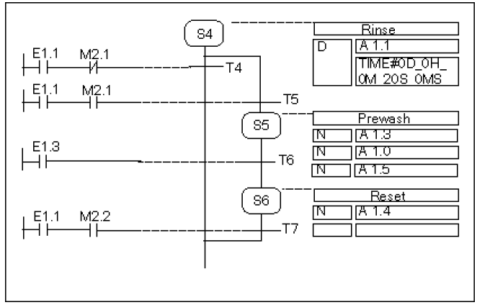
常用程式編輯模式-6
S7-GRAPH程式設計語言(順序控制)
圖形程式設計語言S7-GRAPH將作為提供順序控制進行程式設計。這包括創建定序器以及指定相應的步進內容與跳轉。也可稱做順序功能流程圖（Sequential Function Chart，SFC）
S7-GRAPH程式段的實例:

Slide 41
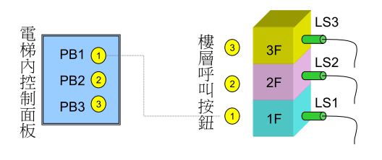
PLC程式簡易範例-1-1
實例一：貨物電梯控制
 | 點 數 | 說 明
輸入 | 6 | 3個按鈕開關 6個極限開關
輸出 | 2 | 馬達正反轉(U/D)

Slide 42
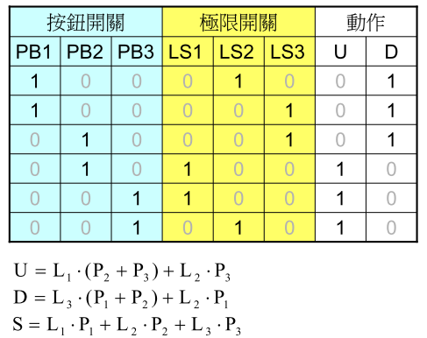
PLC程式簡易範例-1-2
送貨電梯動作分析-真值表
運用布林代數與第摩根定理化簡其公式

Slide 43
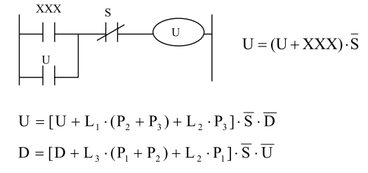
PLC程式簡易範例-1-3
加入自保持電路：按鈕開關、馬達U/D
運用布林代數與第摩根定理再化簡其公式

Slide 44
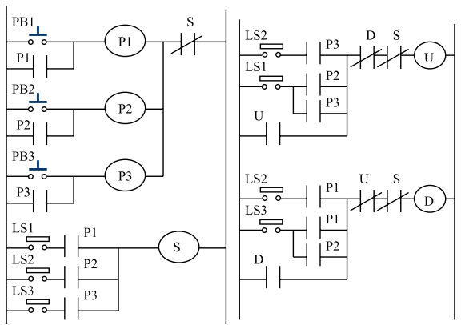
PLC程式簡易範例-1-4
送貨電梯電驛控制電路

Slide 45
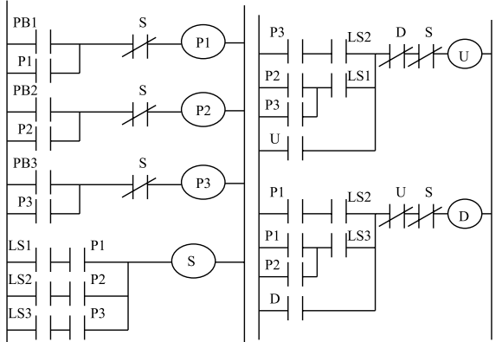
PLC程式簡易範例-1-5
送貨電梯PLC控制迴路(LAD)

Slide 46
PLC程式簡易範例-2-1
實例五: 氣壓系統
動作順序&動作要求:
– A缸在步驟4比步驟1慢速前進
– B缸及C缸在步驟2慢速前進
– 步驟4及5循環4次
– 步驟7延時5秒鐘
– 用切換開關SW2,步驟3可跳至步驟7
– 用切換開關SW1,可選擇單一循環或連續循環
– 在動作中,再次壓下啟動開關無效
– 緊急停止時,氣壓缸需退回原處

Slide 47
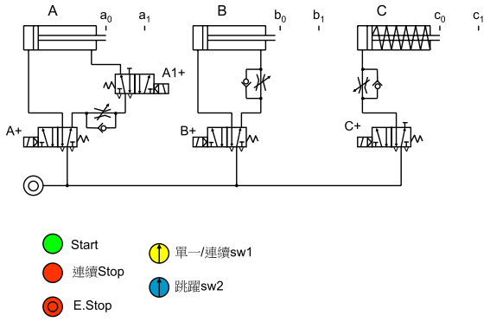
PLC程式簡易範例-2-2
氣壓迴路圖

Slide 48
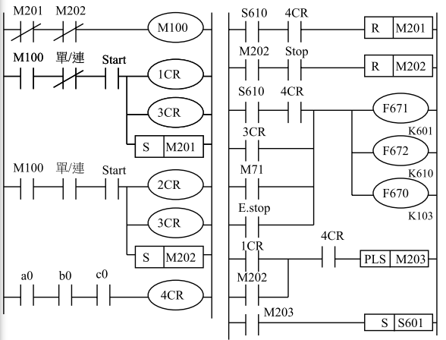
PLC程式簡易範例-2-3
氣壓迴路PLC控制迴路-1(SFC)

Slide 49
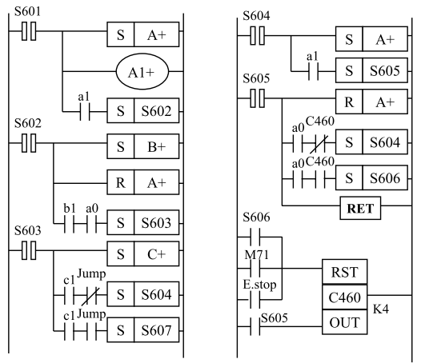
PLC程式簡易範例-2-4
氣壓迴路PLC控制迴路-2(SFC)

Slide 50
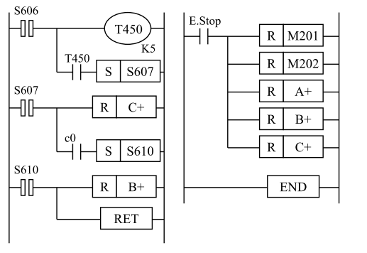
PLC程式簡易範例-2-5
氣壓迴路PLC控制迴路-3(SFC)

Slide 51
問題與討論

